Slide 1
Публичный отчет за 2021 год
Начальник МКУ "МОУО" МР "Сунтарский улус (район)"
Иванов Альберт Ионович

Slide 2
2021 год
33 общеобразовательных учреждений
19 дошкольных образовательных учреждений
6 учреждений дополнительного образования

Slide 3
Дошкольное образование
19 дошкольных образовательных учреждений
из них 7 центров развития ребенка
15 дошкольных групп
при общеобразовательных учреждениях

Slide 4
Дошкольное образование
2019
2110 воспитанника
2020
1986 воспитанника
2021
1866 воспитанника

Slide 5
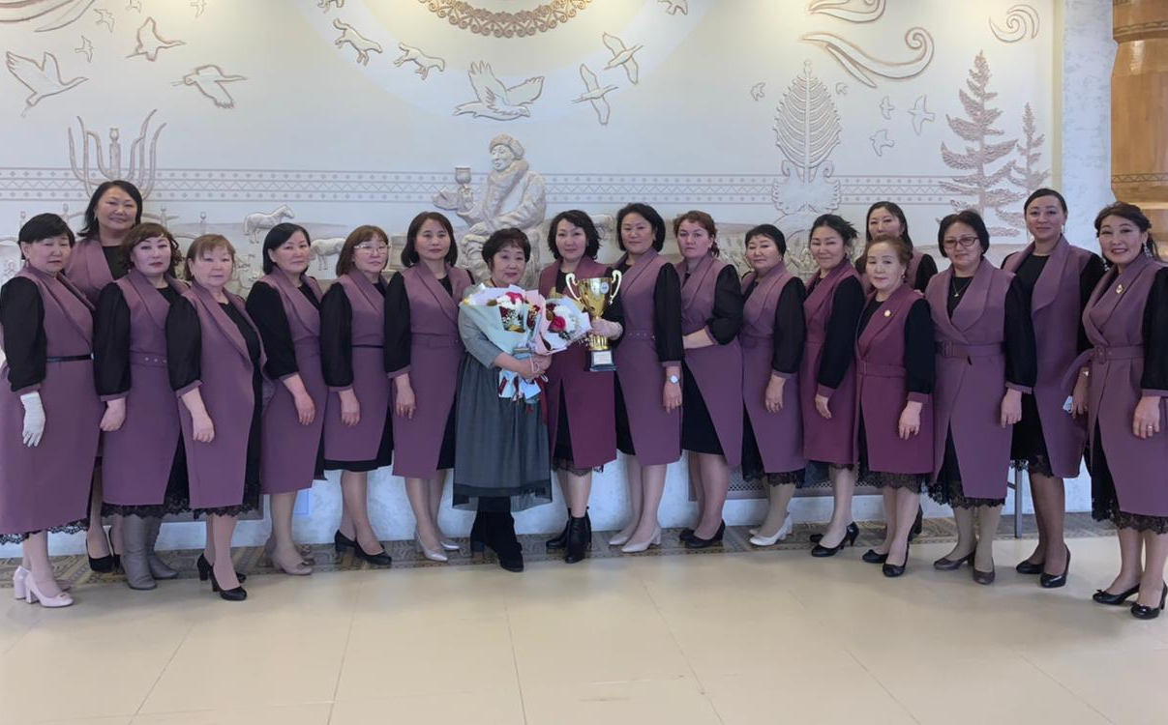
100-летие дошкольного образования
в Сунтарском улусе

Slide 6
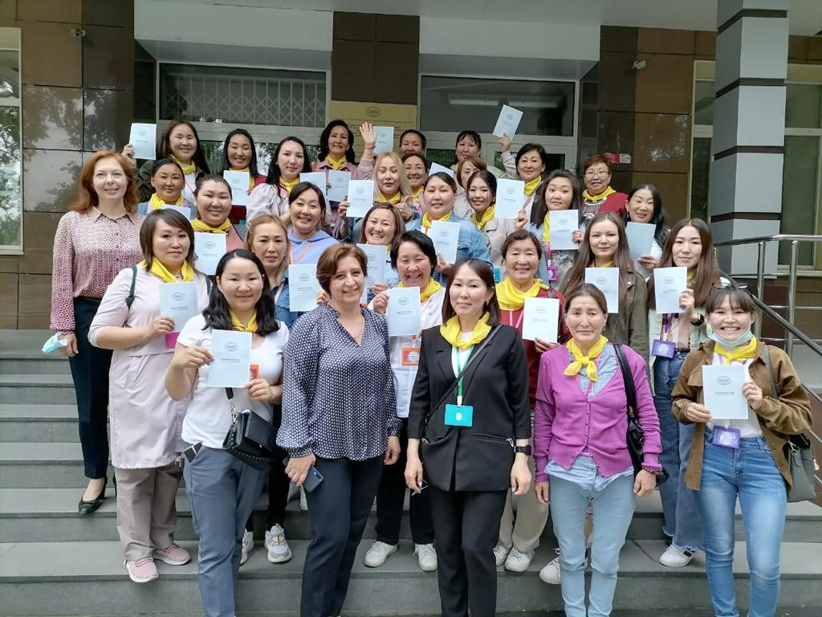
Курсы повышения квалификации воспитателей
в г. Новосибирск

Slide 7
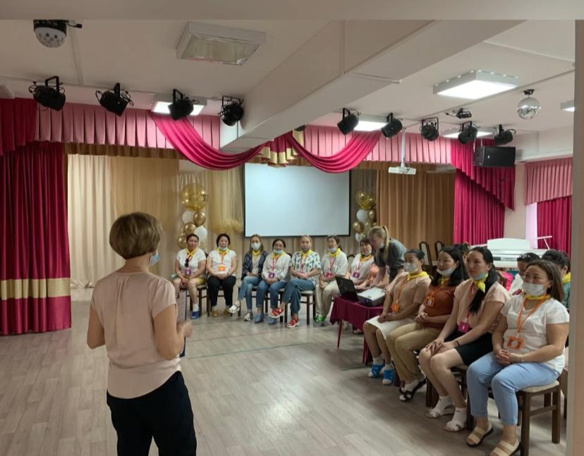
Курсы повышения квалификации воспитателей
в г. Новосибирск

Slide 8
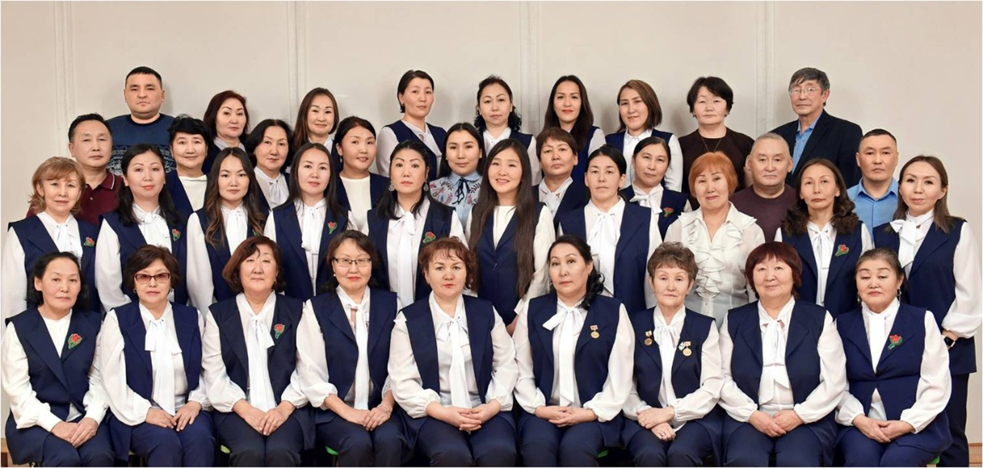
Лучший сельский детский сад-2021
Республиканский конкурс среди дошкольных образовательных организаций
ЦРР-ДС №2 «Сардана» с. Сунтар

Slide 9
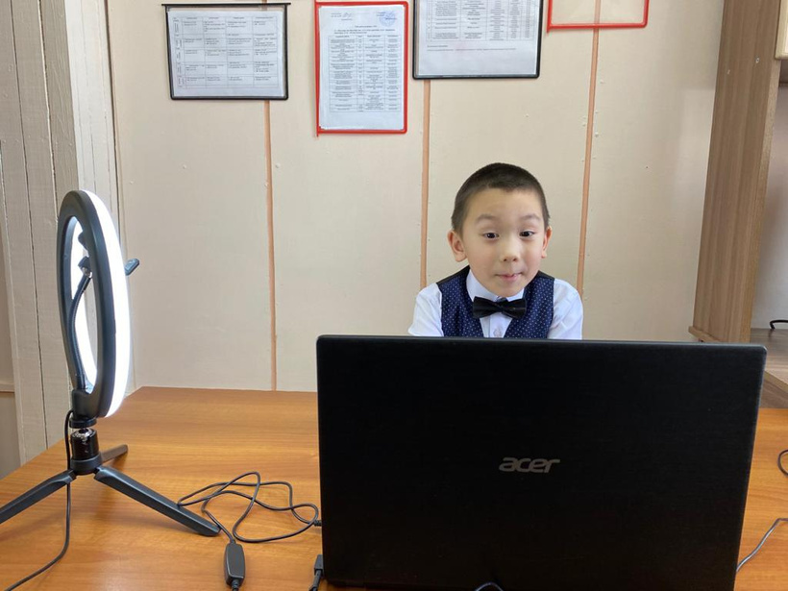
Успехи дошкольников
Саввинов Аян, воспитанник МБДОУ «ЦРР-ДС №1 «Туллукчаан» с. Сунтар
Дипломант 1 степени «Я - исследователь»
Ульянов Кеша, воспитанник МБДОУ «ЦРР-ДС №1 «Туллукчаан» с. Сунтар
1 место на IV Республиканском чемпионате дошкольников «Природа вокруг нас»
Иванов Ньургун, воспитанник МБДОУ «ЦРР-ДС №3 «Чебурашка» с. Сунтар
1 место на республиканском турнире по национальным настольным играм

Slide 10
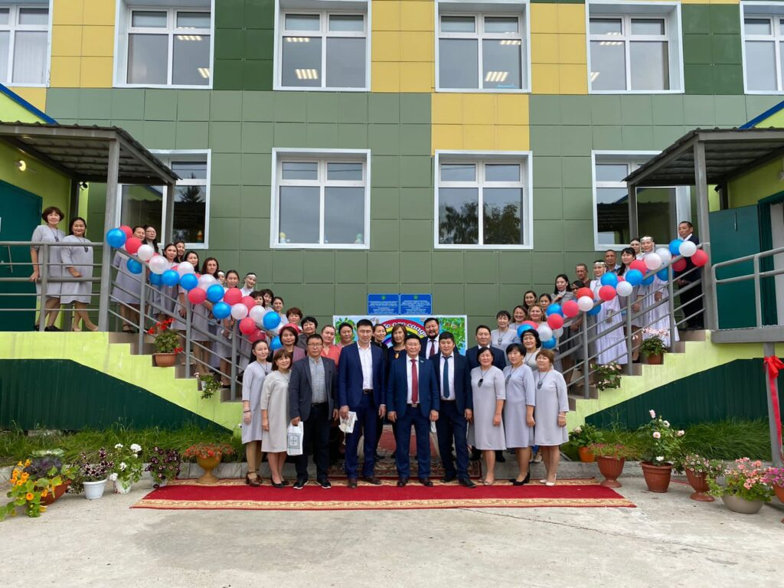
Открытие
ДС «Солнышко»
на 240 мест
в с. Сунтар

Slide 11
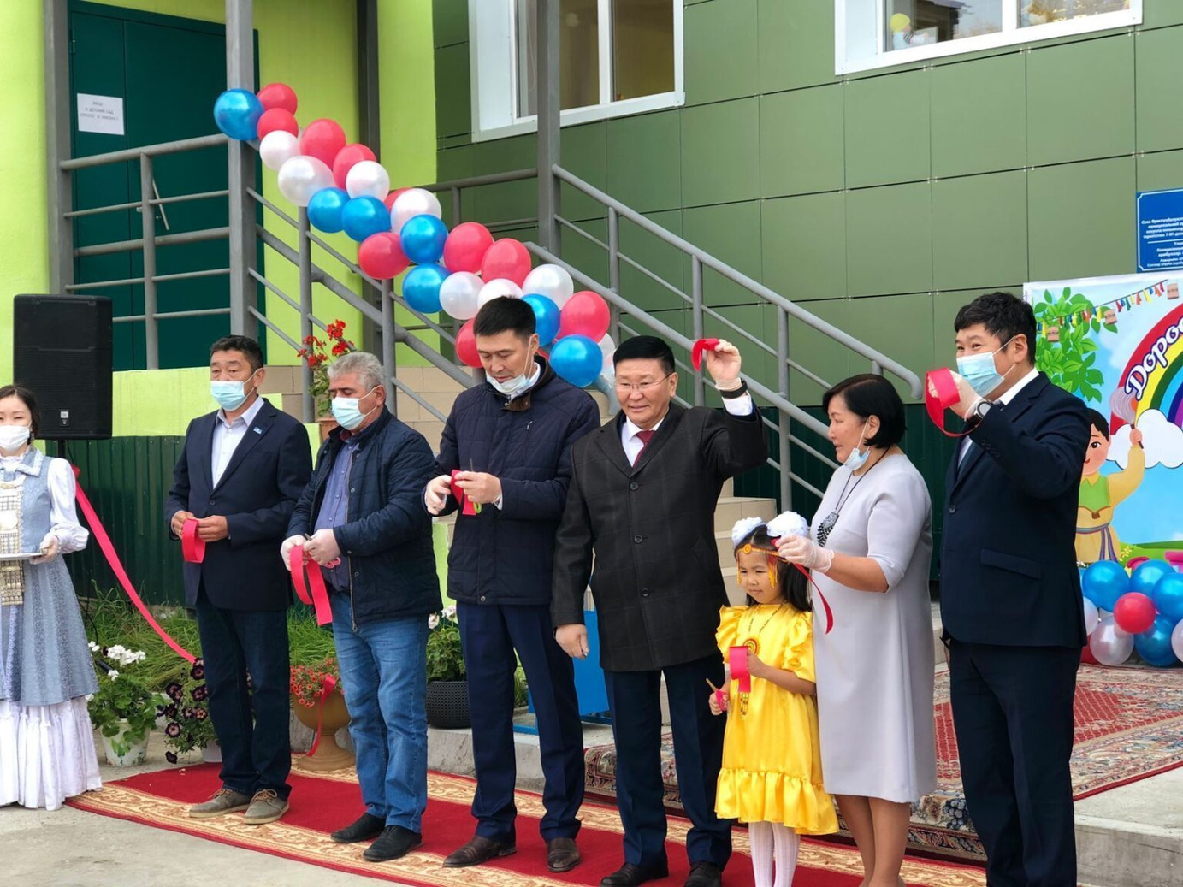
Открытие
ДС «Солнышко»
на 240 мест
в с. Сунтар

Slide 12
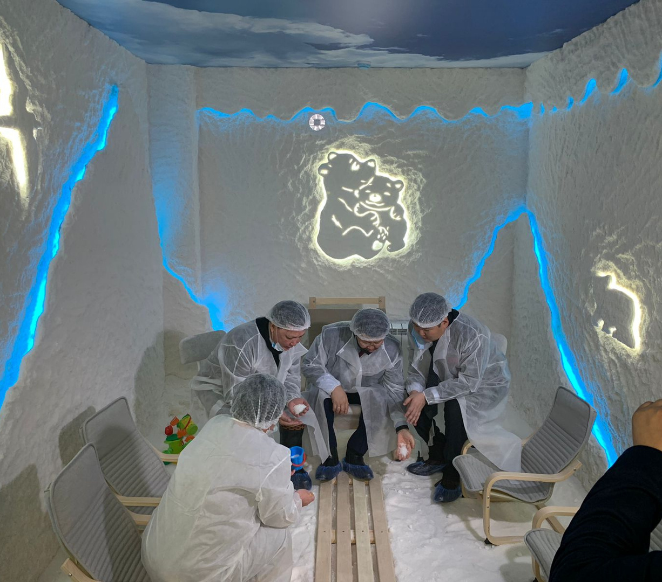
Открытие соляных комнат в ЦРР-ДС «Солнышко» и «Ньургуhун»
в с. Сунтар

Slide 13
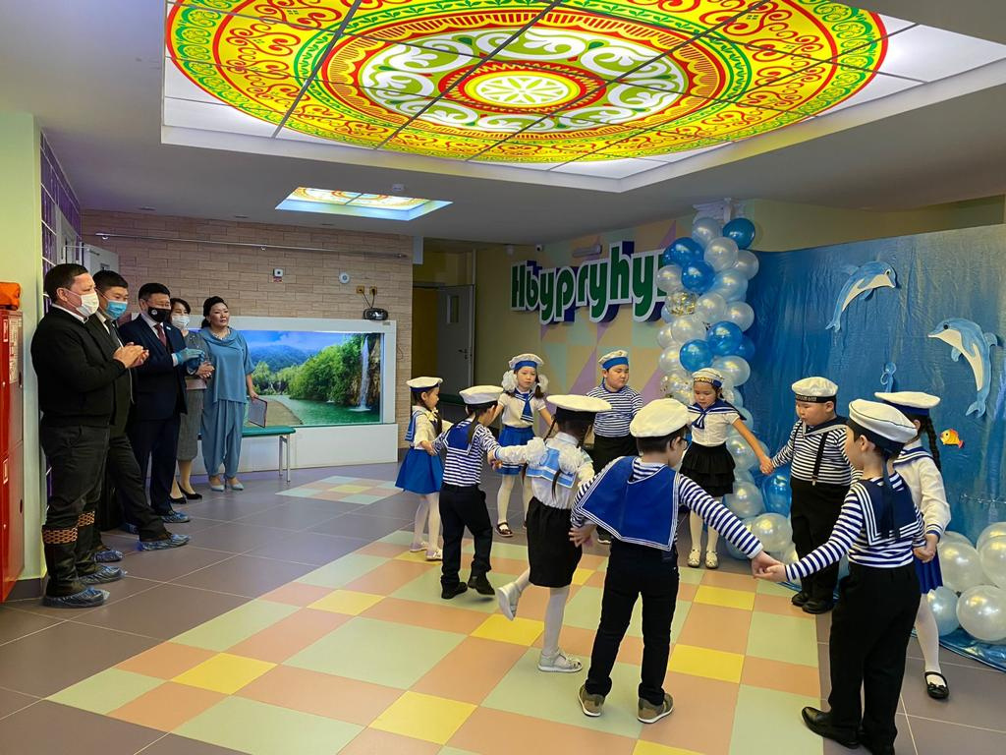
Открытие соляных комнат в ЦРР-ДС «Солнышко» и «Ньургуhун»
в с. Сунтар

Slide 14
Общее образование
25 средних общеобразовательных учреждения
2 основных общеобразовательных учреждения
4 начальных общеобразовательных учреждения
1 оздоровительное общеобразовательное учреждение санаторного типа
1 специальное (коррекционное) образовательное учреждение

Slide 15
По уровню образовательных программ
11 школ с углубленным изучением отдельных предметов
20 школ с профильным обучением
3 школы с профессиональным обучением

Slide 16
Количество обучающихся
2019-2020
2020-2021
2021-2022
4299
4270
4273

Slide 17
Общее образование
6 школ-интернатов
4 интерната при школе
215 мест
70 мест
Сунтар
Вилючан
Жархан
Шея
Бордон
Кюкяй
Тюбяй-Жархан
Устье

Slide 18
Количество первоклассников
2019-2020
2020-2021
2021-2022
477
414
418

Slide 19
Меры против COVID-19
Организация в образовательных учреждениях утренней фильтрации, социального дистанцирования, дезинфекции помещений
В 2021 году дополнительно закуплено 178 рециркуляторов на общую сумму 1 млн 602 тысяч рублей
Вакцинацинированы от COVID-19 92,5% работников образования

Slide 20
Организация питания школьников
Организация бесплатным горячим питанием школьников с 1 по 4 класс
Организация в период дистанционного обучения выдачи «сухих пайков» обучающимся из малоимущих и малоимущих многодетных семей, детям-сиротам и детям, оставшихся без попечения родителей, детям-инвалидам
Ежедневный мониторинг питания, организация родительского контроля питания

Slide 21
Итоговый государственный экзамен
21 выпускник из 8 школ награждены медалью «За особые успехи в учении»
100 баллов на ЕГЭ по Литературе - Павлова Айыына МБОУ «СПТЛ-и»
96 баллов на ЕГЭ по Истории - Федорова Виктория
МБОУ «Эльгяйская СОШ им. П.Х. Староватова»
337 баллов в сумме по 4 предметам ЕГЭ - Татаринова Злата
МБОУ «Эльгяйская СОШ им. П.Х. Староватова»

Slide 22
185 участников муниципального этапа
Научно-практическая конференция «Шаг в будущее»
48 участников республиканского этапа
22 победителей и призеров
8 рекомендаций на Всероссийские конференции

Slide 23
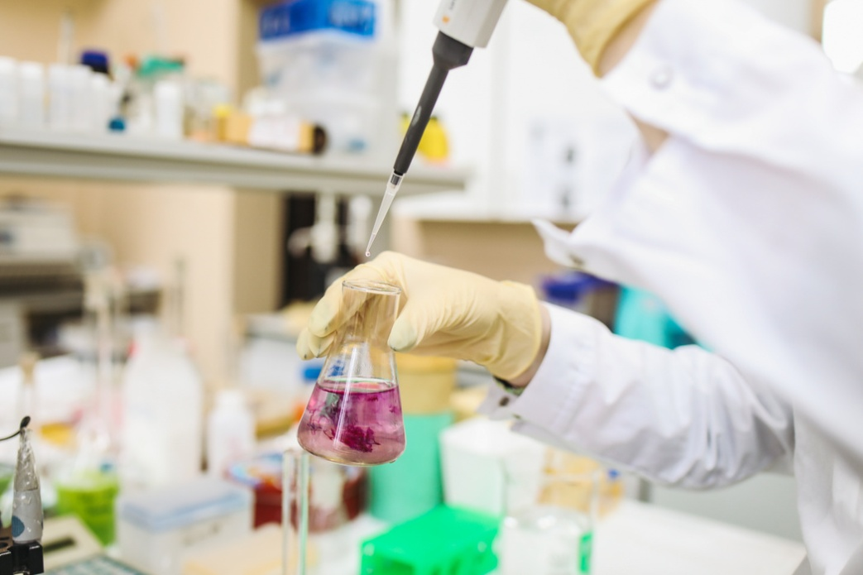
1398 участников муниципального этапа
Всероссийская олимпиада школьников
325 победителей и призеров
На региональный этап приглашены 51 обучающихся из 16 школ

Slide 24
Стипендиаты МАН РС (Я)
Члены-корреспонденты
ученики МБОУ "СПТЛ-И",
МБОУ «Тойбохойская СОШ им. Г.Е. Бессонова»
МБОУ «Эльгяйская СОШ им. П.Х. Староватова»
Действительные члены
4 ученика МБОУ «СПТЛ-И»
Ежемесячная стипендия
3000 рублей
Ежемесячная стипендия
2000 рублей

Slide 25
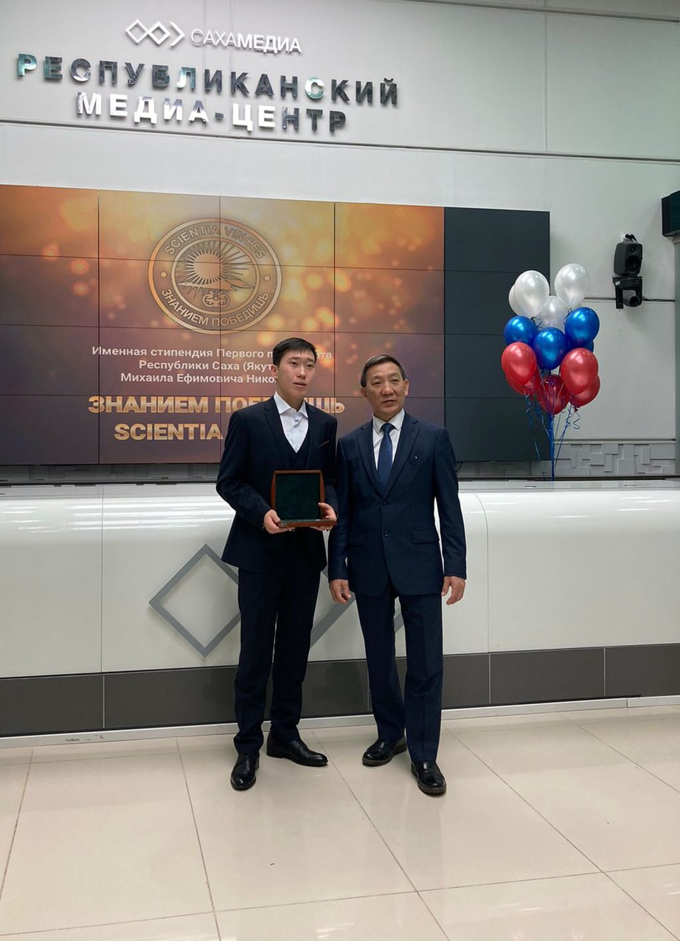
Кырелов Виталий
ученик МБОУ «Сунтарский ПТЛ-И»
победитель и призер многих республиканских и всероссийских конференций
получил именную стипендию
первого президента РС (Я)
Михаила Ефимовича Николаева

Slide 26
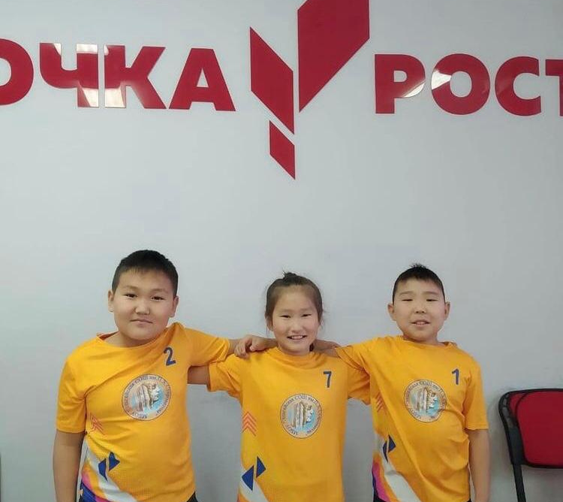
РОБОКВЕСТ - 2021
команда учеников
МБОУ «Эльгяйская СОШ
им. П.Х. Староватова»
победитель республиканского роботехнического турнира

Slide 27
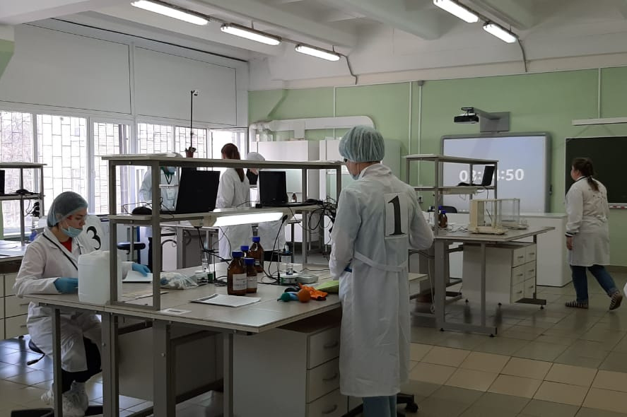
Иванов Иннокентий
ученик МБОУ «Сунтарский ПТЛ-И»
победитель республиканского этапа конкурса профессионального мастерства
«Молодые профессионалы» (Worldskills Russia)
компетенция «Лабораторный и химический анализ»

Slide 28
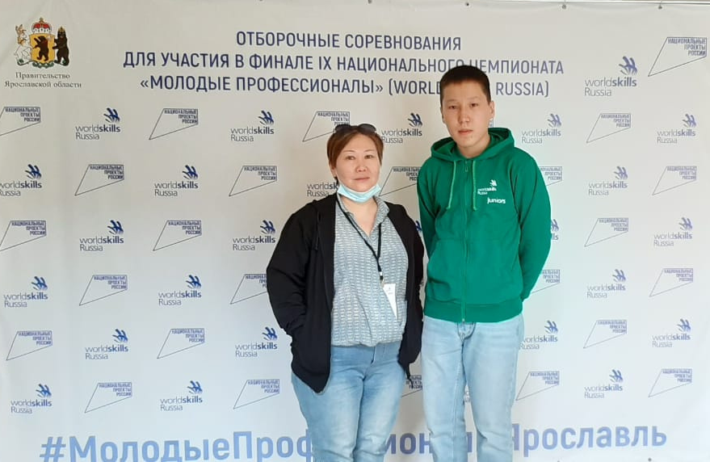
Иванов Иннокентий
ученик МБОУ «Сунтарский ПТЛ-И»
участник отборочного соревнования финала чемпионата
«Молодые профессионалы» (Worldskills Russia) в г. Уфа
компетенция «Лабораторный и химический анализ»

Slide 29
Поступление выпускников
256 ВЫПУСКНИКОВ
100 % поступление выпускников
Сунтарская СОШ №2
Сунтарская СОШ №3
Хаданская СОШ
Куокунинская СОШ
Мар-Кюельская СОШ
Кюндяинская СОШ
Кутанинская СОШ
Шеинская СОШ
Эльгяйская СОШ
Кемпендяйская СОШ
ВУЗы - 73 (28%)
ССУЗы - 161 (61%)

Slide 30
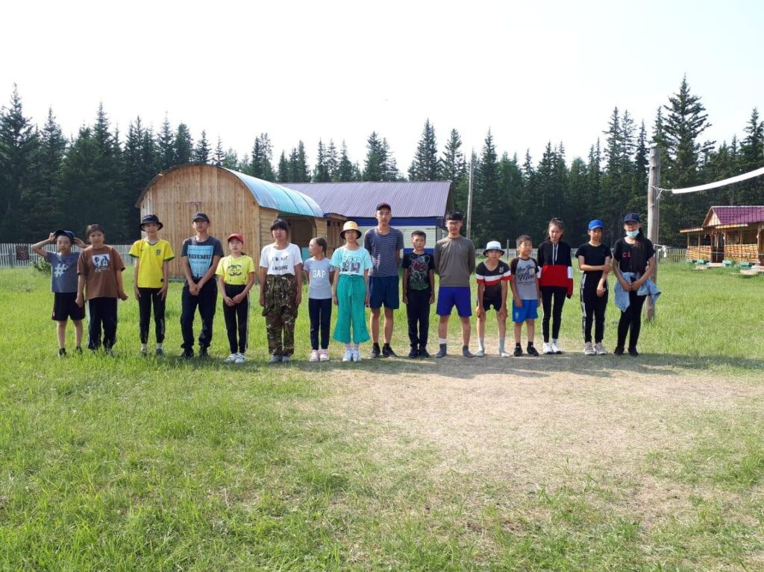
Летний отдых и оздоровление
Охват 3306 обучающихся (78%)
из них 819 детей из семей с ТЖС
Трудоустроены через Центр занятости - 145 детей
Из муниципального бюджета выделено более 2 млн. рублей

Slide 31
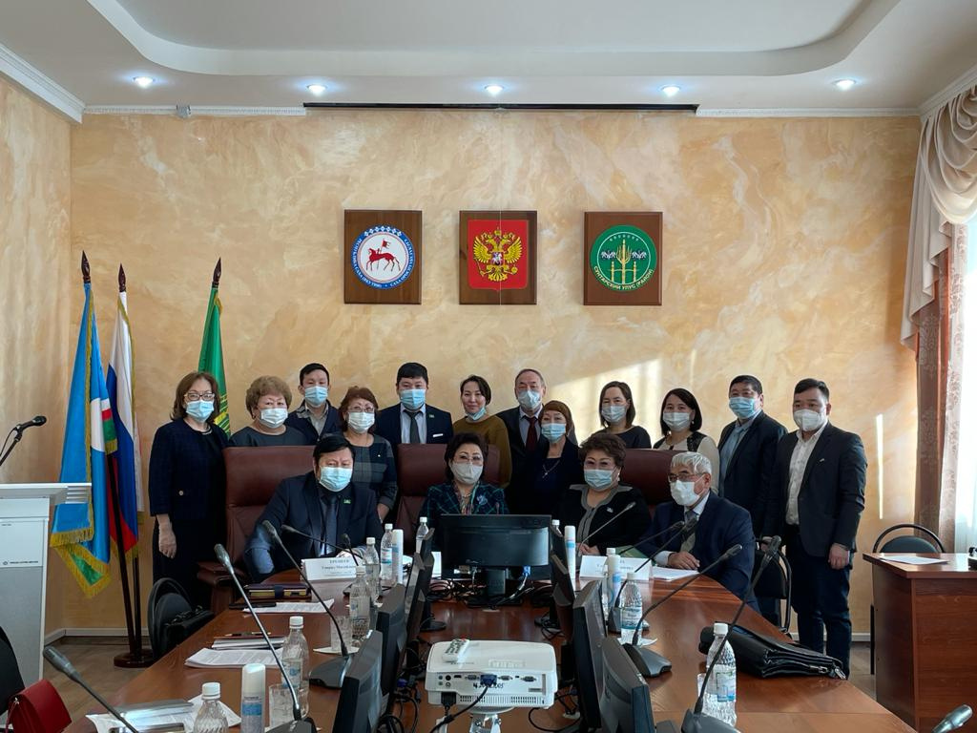
«Закон о сельском учителе»
Педагоги Сунтарского улуса участвовали в разработке законопроекта Республики Саха (Якутия) "Закон о сельском учителе"

Slide 32
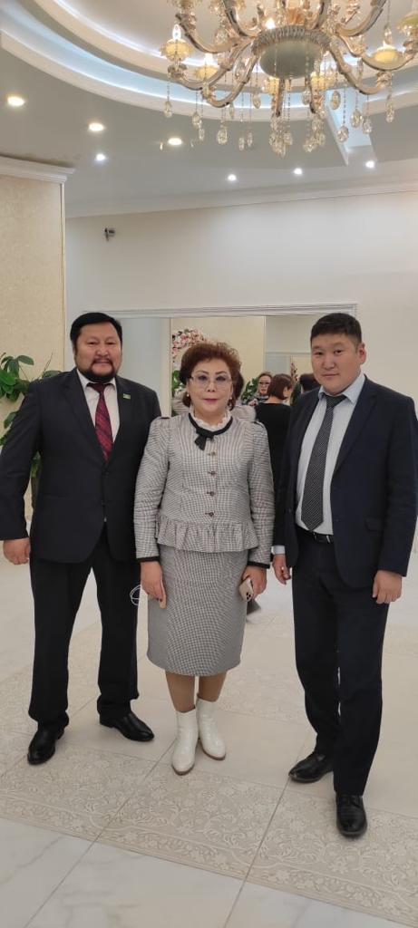
«Вилюйский образовательный форум»
24-25 сентября в Верхневилюйске на высоком уровне проведен II Вилюйский образовательный форум «Образование-драйвер развития».
В данном форуме сунтарские педагоги приняли активное участие под руководством начальника МКУ «МОУО» Иванова А.И.

Slide 33
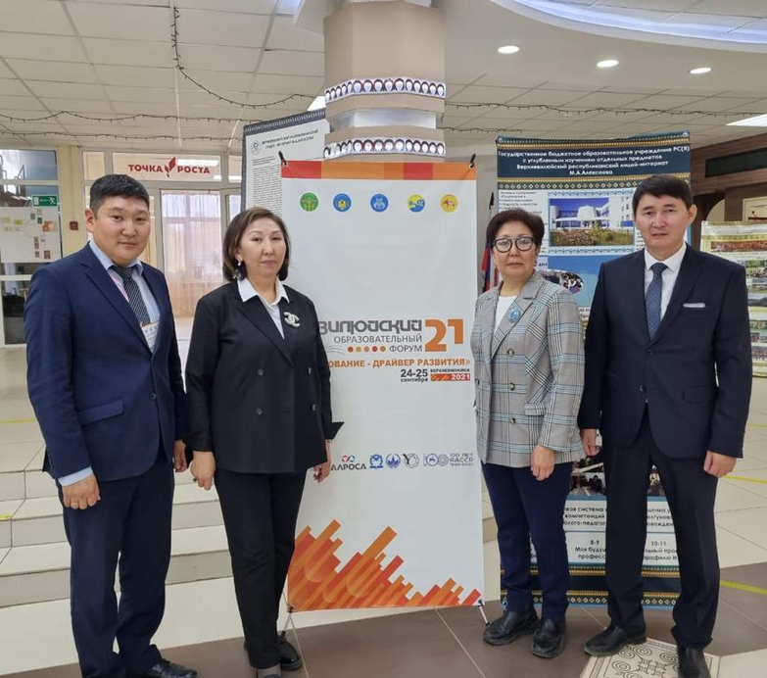
«Вилюйский образовательный форум»
Работа форума проводилась по 7 трекам:
«Организация инженерно-технологического образования: вызовы и решения», «Агротехнологическое и сервис-технологичное образование: воспитание хозяина родной земли», «STEAM-карьера:современный взгляд на профориентацию школьников», «Управление образовательной организацией: новые подходы и форматы», «Инновации в системе воспитания детей и молодежи: в условиях VUCA-реальности «, «Педагог как бренд современного образования», «Методическая служба в образовании: инновационные аспекты деятельности»

Slide 34
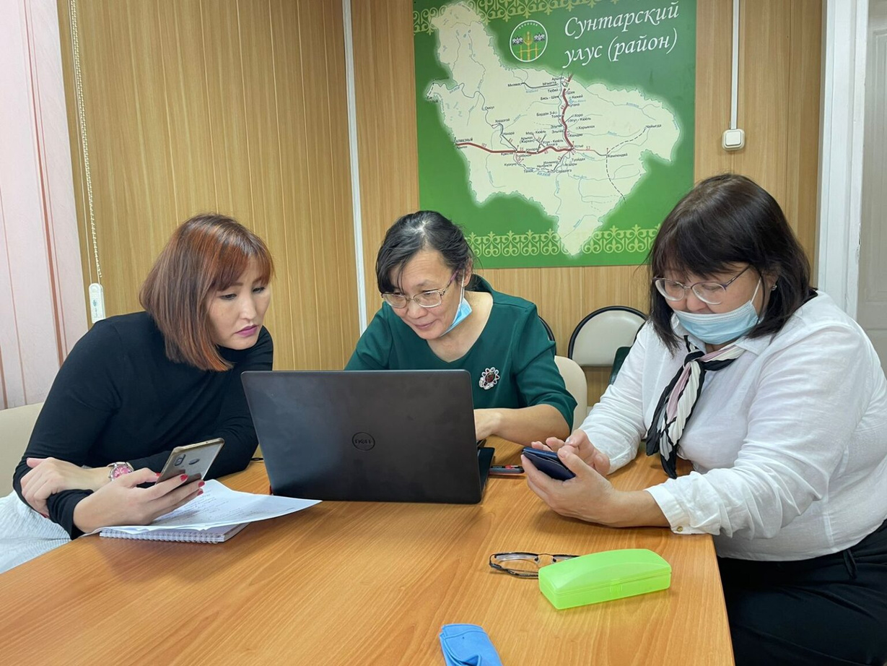
«Вилюйский образовательный форум»
В конкурсе проектов по теме «Методическое сообщество педагогов Вилюйского региона глазами учителей» достойно представили новый региональный проект методическое объединение учителей гуманитарного цикла Сунтарской СОШ№2 им.И.С.Иванова и методическое объединение учителей начальных классов Сунтарской НОШ им. В.Г.Павлова.

Slide 35
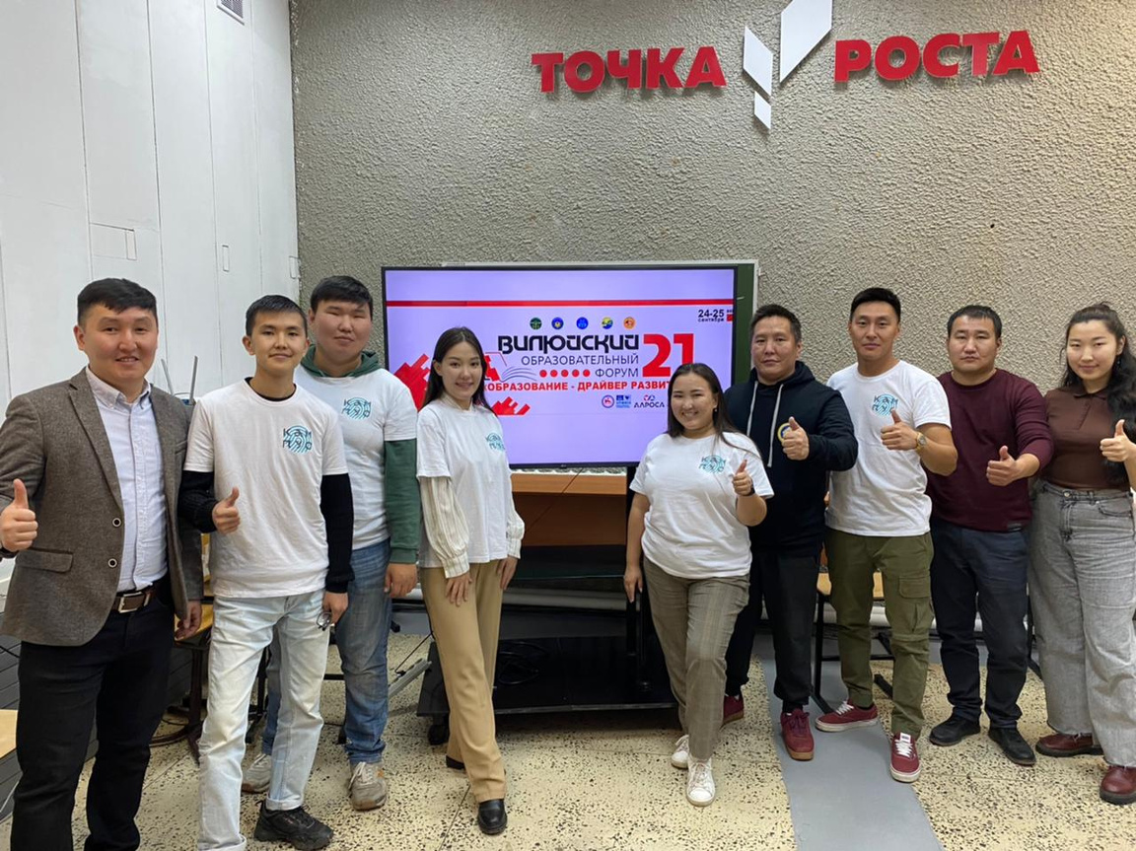
"Вилюйский образовательный форум"
В рамках форума проведен онлайн-форум «Продвижение и реализация IT-технологий среди молодых педагогов «ВАМ вызов». 1 место занял проект молодых сунтарских педагогов «Сохранение родного языка среди детей дошкольного возраста»

Slide 36
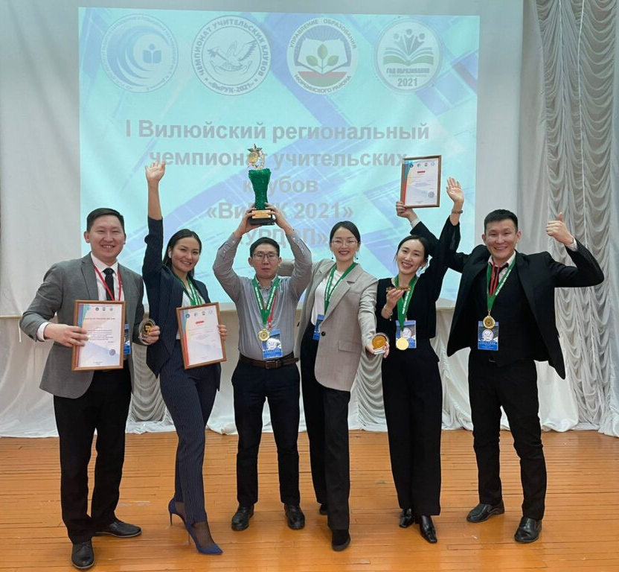
Вилюйский региональный чемпионат учительских клубов «ВиРУК-2021» «УРДЭЛ»
Команда учителей методического объединения гуманитарного цикла Сунтарского улуса «GUMSUNTAR» в следующем составе:
Михайлов Дмитрий Айаалович, зам.директора по ВР МБОУ «Сунтарская СОШ№1 им.А.П.Павлова», учитель английского языка;
Герасимова Сайыына Юрьевна, учитель корейского и английского языков МБОУ «Тойбохойская СОШ им.Г.Е.Бессонова»;
Бурнашева Ксения Владимировна, учитель русского языка и литературы МБОУ «Кюкяйская СОШ»;
Охлопков Николай Николаевич, учитель истории МБОУ «Эльгяйская СОШ им.П.Х.Староватова»;
Спиридонова Аэлита Спартаковна, наставник команды, учитель истории МБОУ «Крестяхская СОШ»
стала абсолютным победителем регионального чемпионата, а также обладателем номинации «Лучший классный час»

Slide 37
Всероссийский конкурс на лучшие психолого-педагогические программы и технологии в образовании
педагоги-психологи МБОУ «СПТЛ-И»
Тимофеева Елена Даниловна и Иванова Саргылана Анатольевна
победители в номинации «Развивающие психолого-педагогические программы»
с программой «Познаю себя. Развиваюсь. Стремлюсь»

Slide 38
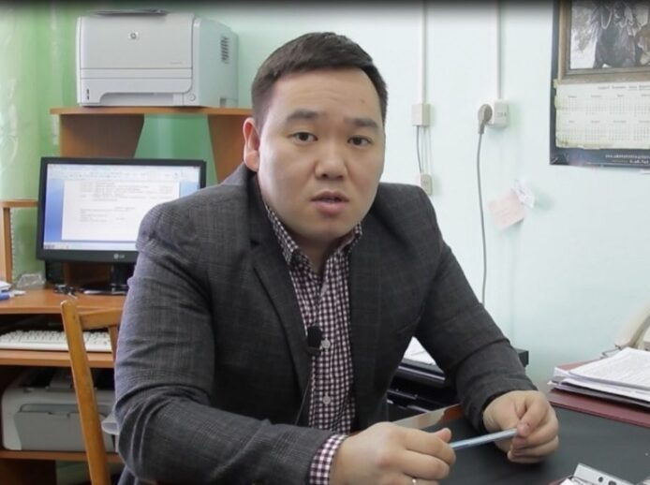
Уаров Владимир Владимирович
директор МБОУ «Аллагинская СОШ»
республиканский конкурс
«ДИРЕКТОР ГОДА-2021»
победитель в номинации
«Патриотическое воспитание»
награжден знаком Отличник образования

Slide 39
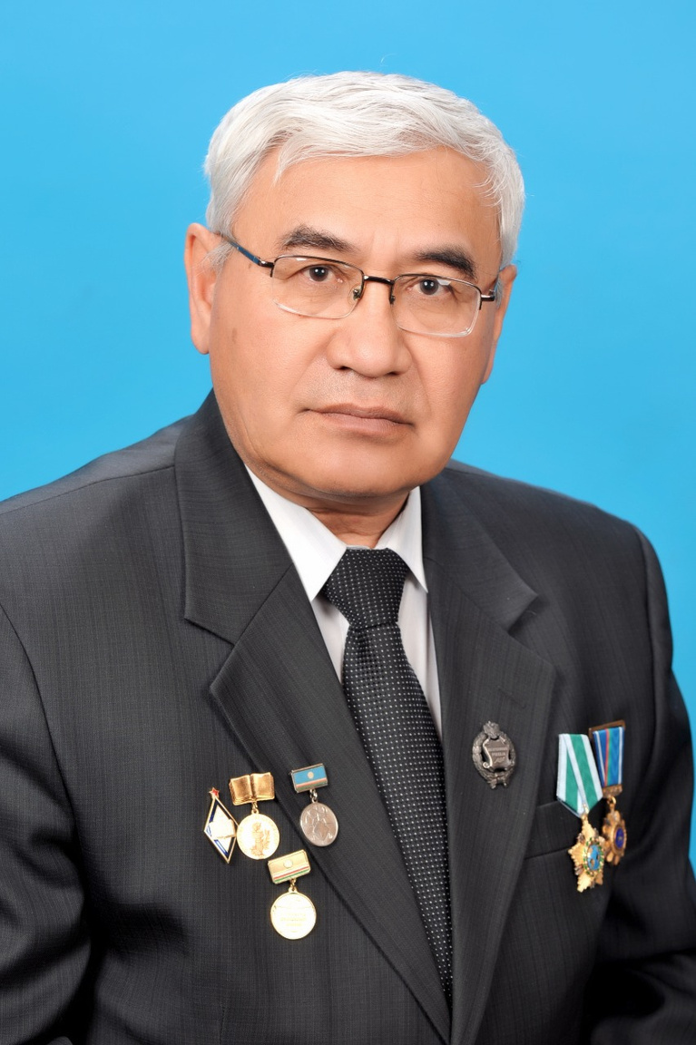
Сосин Олег Константинович
директор МБОУ «СПТЛ-И»
«Народный учитель Республики Саха (Якутия)»

Slide 40
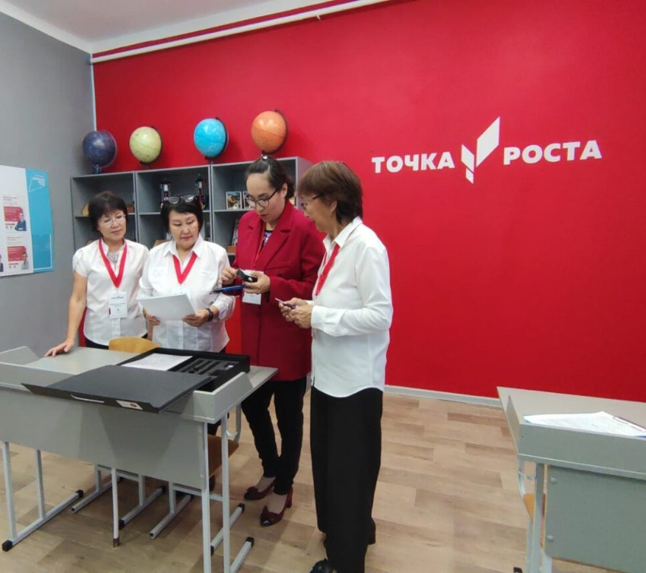
Центры образования естественно-научного направления «Точка роста»
МБОУ «Арылахская АСОШ им. Л. Попова»
МБОУ «Тойбохойская СОШ им.Г.Е.Бессонова»;
МБОУ «Кюндяинская СОШ им. Б.Н. Егорова»;
МБОУ «Вилючанский лицей-интернат»;
МБОУ «Сунтарская СОШ №2 им. И.С. Иванова»
МБОУ «Сунтарская СОШ №3»

Slide 41
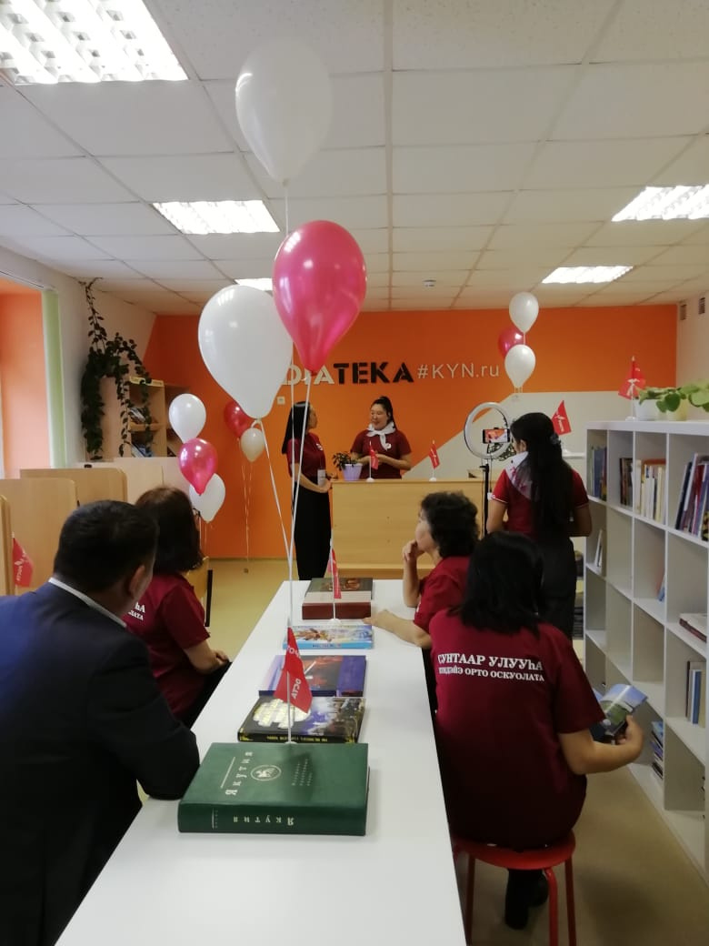
Центры образования естественно-научного направления «Точка роста»
В рамках федерального проекта выделено оборудование для кабинетов физики, химии, и биологии.
Из муниципального бюджета школам выделено 3 600 000 рублей на проведение ремонта и закупку новой мебели

Slide 42
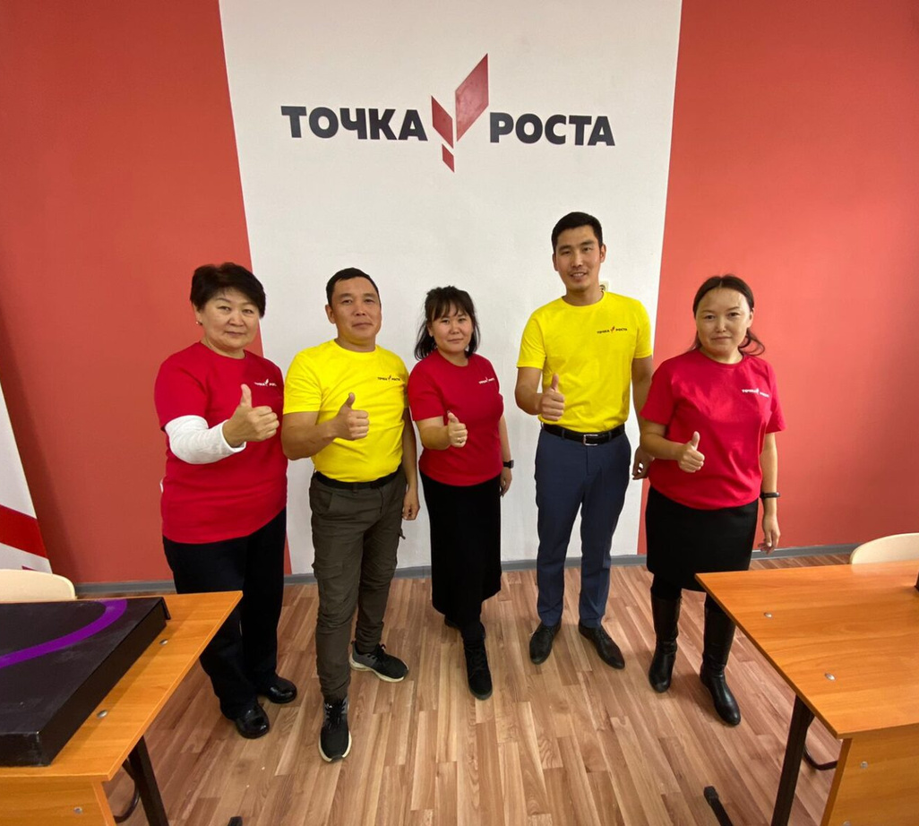
Центры «Точка роста»
2019 год -2 школы
2020 год - 2 школы
2021 год - 6 школ

Slide 43
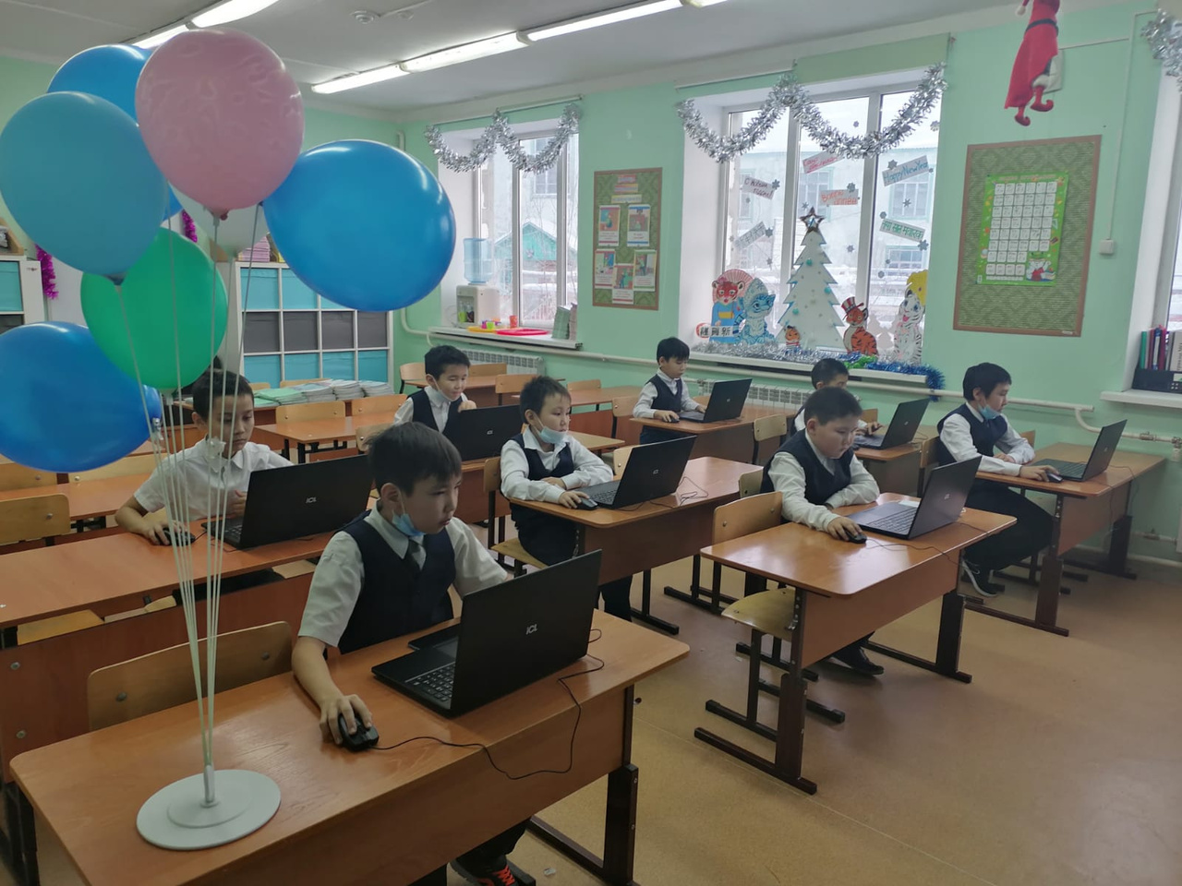
Цифровая образовательная среда
1. МБОУ «Сунтарская НОШ им. В.Г. Павлова»
2. МБОУ «Крестяхская СОШ им. И.Г. Спиридонова»
3. МБОУ «Сунтарская гимназия»
4. МБОУ «Тюбяй-Жарханская СОш им. С.А.-Зверева»
5. МБОУ «Бордонская СОШ»

Slide 44
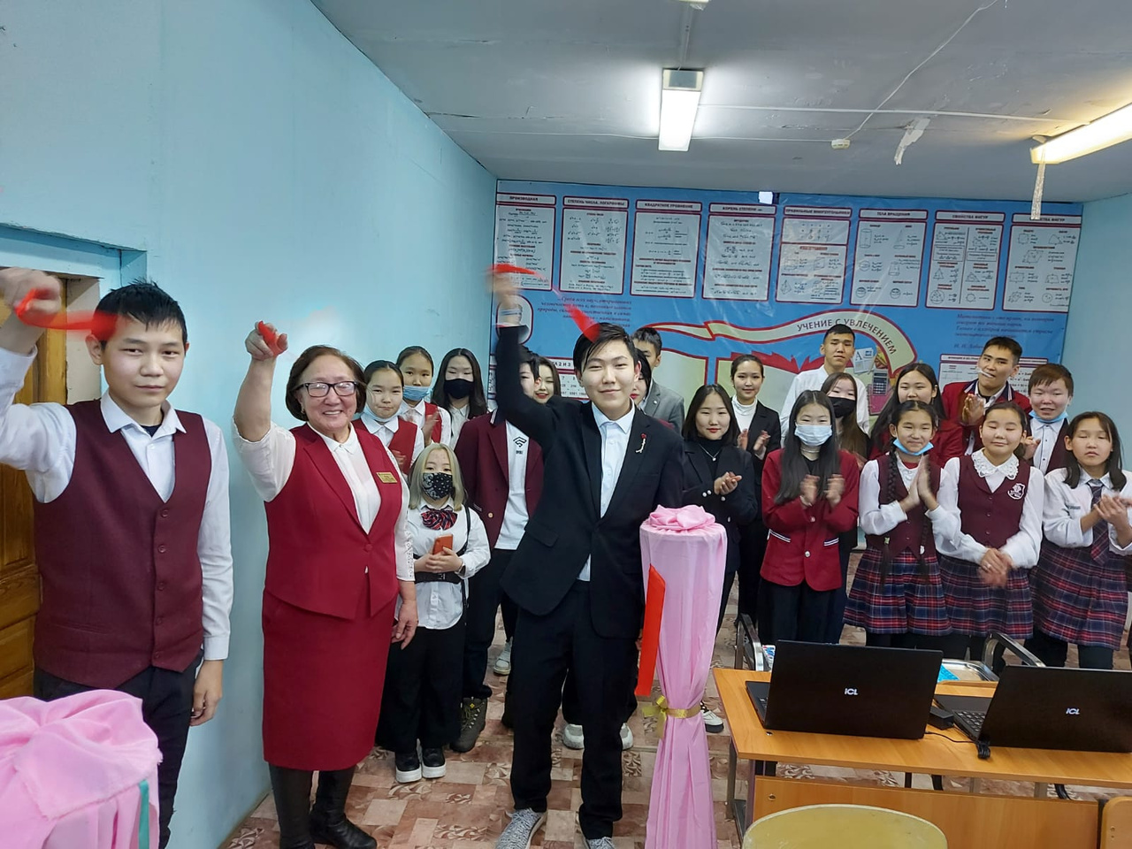
Цифровая образовательная среда
2020 год - 2 школы
2021 год - 5 школ

Slide 45
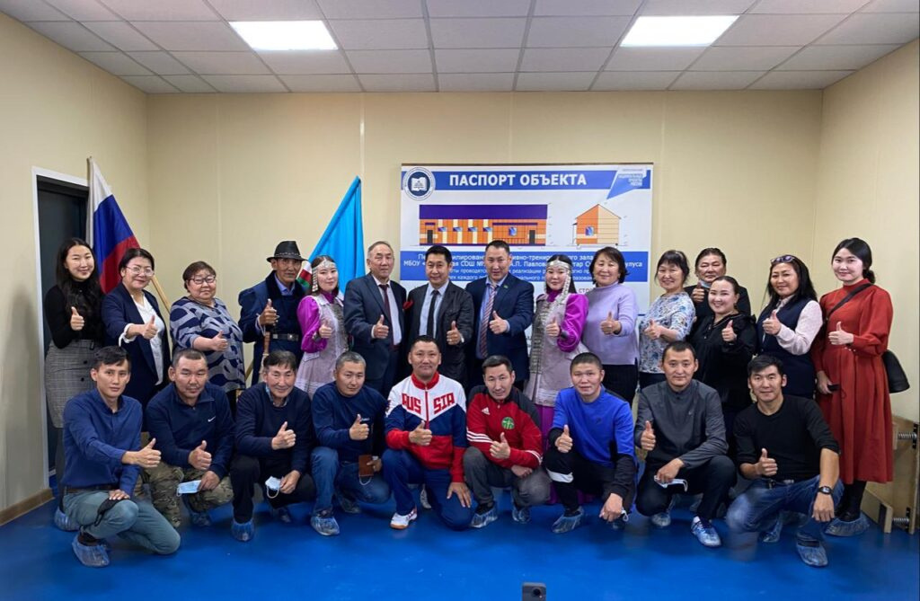
Успех каждого ребенка
Перепрофилирование объекта под спортивный зал
в МБОУ «ССОШ №1 им. А.П. Павлова»
Софинансирование из муниципального бюджета составило более 6 350 000 рублей

Slide 46
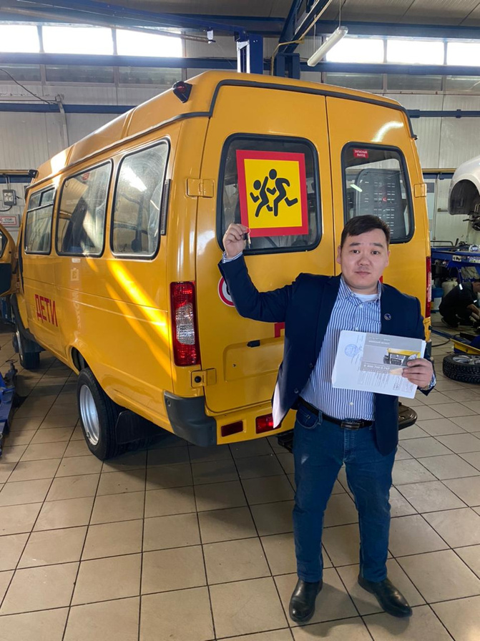
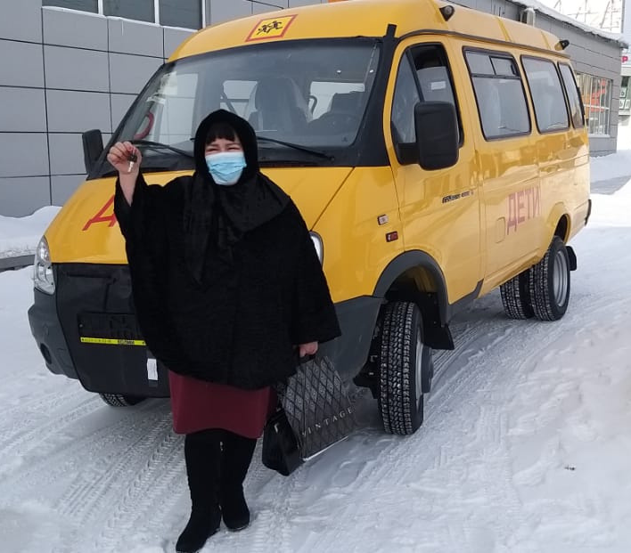
Обеспечение автотранспортом образовательных учреждений
Автобус «Газель»
МБОУ «Аллагинская СОШ»
Автобус «Газель»
МБОУ «Жарханская СОШ»

